Slide 1
AİHK çərçivəsində ədalətli məhkəmə araşdırması hüququ
Təqsirsizlik
prezumpsiyası
Təlimçi: Rafael Eyvazov
2016

Slide 2
AİHK Maddə 6.2
Cinayət törətməkdə ittiham olunan hər kəs onun təqsiri qanun əsasında sübut edilənədək təqsirsiz hesab edilir.

Slide 3
Barbera, Messege və Habardo İspaniyaya qarşı, 1988.
- təqsiri sübutetmə yükü ittiham orqanının üzərindədir
- birinci instansiya məhkəməsi işə baxmağa belə bir əqidə ilə başlamamalıdır ki, təqsirləndirilən şəxs həqiqətən ittiham olunduğu cinayət əməlini törədib
- istənilən şübhə təqsirləndirilən şəxsin xeyrinə həll olunmalıdır.

Slide 4
Daimi “müşahidə” və genişləndirici təfsir
Bəraətlə nəticələnən (Sekanina Avstriyaya qarşı, 1993) və ya müddətin keçməsinə görə xitam verilən (Rinqvold Norveçə qarşı, 2003) işlərdə məsrəflərin əvəzinin ödənilməsi və kompensasiya məsələlərində də təqsirsizlik prezumpsiyası tətbiq edilməlidir.

Slide 5
Təqsirsizlik prezumpsiyası
Təqsirsizlik prezumpsiyasına təkcə məhkəmənin gedişində deyil, məhkəmə tərəfindən bəraət hökmü çıxarıldıqdan sonra da əməl edilməlidir.
«Sekanina Avstriyaya qarşı» işdə Məhkəmə qərara aldı ki, qəti bəraət hökmü çıxarılandan sonra dövlət daxili məhkəmələrin ərizəçinin təqsiri barədə onlarda şübhə olduğunu bildirmələri yolverilməzdir.

Slide 6
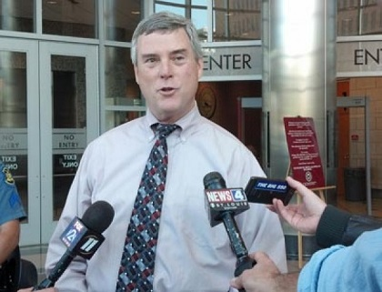
Təqsirsizlik prezumpsiyası
Maddə 6.2
Əhatə dairəsinə düşən ictimailəşmiş məlumatlar:
Hakimlər, prokurorlar
və müstəntiqlər
Dövlət rəsmiləri

Slide 7
İfadələrin xarakteri
Müvafiq orqanlar təqsirə yönəlik ifadələrdən istifadə etməməlidir (ittihamla nəticələnməyən işlərdə də).
Məhkəmə orqanları tərəfindən pozuntu - Minelli İsvecrəyə qarşı, 1983.
İttiham orqanları tərəfindən pozuntu - Allen de Ribemont Fransaya qarşı, 1995.

Slide 8
İfadələrin xarakteri
Müvafiq ifadələrin pozuntu təşkil-edib etmədiyini aşağıdakı 3 elementin birgə təhlili vasitəsilə müəyyənləşdirmək olar:
1) ifadələr səsləndirilərkən məhkəmə prosesinin hansı mərhələdə olması və ifadələrin hansı konteksdə səsləndirilməsi,
2) işlədilən sözlər,
3) ifadələrin mənası.

Slide 9
SON
Diqqətinizə və fəal iştirakınıza görə təşəkkürlər

